Slide 1
Unidad IV
ESTRUCTURAS NO LINEALES

Slide 2
Contenido Unidad IV
4.1 Árboles
4.1.1 Clasificación de árboles
4.1.2 Operaciones básicas sobre árboles binarios
4.1.3 Aplicaciones
4.2 Grafos
4.2.1 Representación de grafos
4.2.2 Operaciones básicas

Slide 3
Introducción a ED Árbol:
Son estructuras de datos No-Lineales y Dinámicas.
Son No-Lineales por que cada elemento del árbol puede seguirle varios elementos (no solo uno).
Son Dinámicas por que la estructura de un árbol puede cambiar en tiempo de ejecución.

Slide 4
Introducción a ED Árbol:
Un árbol es una estructura de datos no lineal que representa una relación jerárquica de sus elementos.
El árbol es un ED fundamental en informática, muy utilizada en todos sus campos, porque se adapta a la representación natural de informaciones homogéneas organizadas y de una gran comodidad y rapidez de manipulación.
Las ED tipo árbol se usan principalmente para representar datos con una relación jerárquica entre sus elementos, como son árboles genealógicos.

Slide 5
4.1. Clasificación de árboles
Generales
Binarios
Binarios de búsqueda
AVL
B+

Slide 6
Descripción de Árbol
Existe un nodo especial denominado raíz(v1) del árbol
Los nodos restantes (v2...vn) se dividen en m>=0 conjuntos disjuntos denominados A1,A2,A3,...,Am donde cada uno de los cuales es, a su vez, un árbol (subárbol del raíz).
La definición de árbol implica una estructura recursiva. Esto es, la definición del árbol se refiere a otros árboles. Un árbol con ningún nodo es un árbol nulo. No tiene raíz.

Slide 7
Terminología de Árboles
Hijo: Nodo que desciende de otro nodo.
Padre: Nodo que tiene hijos (descendientes).
Raíz: Único nodo que no tiene padre y tiene nivel 1.
Hoja (Terminal): Nodo que sus árboles izquierdo y derecho están vacíos.
Camino: Secuencia de aristas consecutivas que inician y terminan en un nodo.
Rama: Camino que termina en una hoja.
Subárbol: es un árbol que depende de otro árbol.

Slide 8
Terminología de Árboles
Arista: Línea que une a 2 nodos.
Nivel: Es el número de aristas entre ese nodo y la raíz.
Profundidad (Altura): Máximo número de nodos de una rama desde la raíz ( Máximo Nivel + 1 ).
Generación: Todos los nodos que tienen el mismo número de nivel.
Ancestro de X: Cualquier nodo del cuál X es descendiente.
Descendiente de X: Cualquier nodo que se encuentre en el subárbol donde X es raíz.

Slide 9
Ejemplo de Árbol y Sus Componentes.
raíz
Nivel 1
Pedro
Subárbol derecho
Juan
María
Nivel 2
arista
Ancestro?
Descendiente?
# de nodos?
Altura?
Generación?
Ana
Raúl
Tito
Eli
Nivel 3
Silvia
Sofía
hermanos
hoja
Nivel es el número de arcos que deben ser recorridos para llegar a un determinado nodo. La raíz tiene nivel 1 (algunos autores la manejan con nivel 0).

Slide 10
Árboles Similares: Son aquellos que tienen la misma estructura.
Árboles Copia: Aquellos que son similares y tienen el mismo contenido en sus correspondientes nodos.
Árbol A1 Árbol A2 Árbol A3
A
*
A
B
C
*
5
B
C
D
G
4
3
D
G
A1 similar a A2 A3 copia de A1

Slide 11
4.1.1. Clasificación de árboles
Generales
Binarios
Binarios de búsqueda
AVL
B+

Slide 12
El árbol muestra:
A
1 nodo de nivel 1, 2 nodos de nivel 2, 5 nodos de nivel 3 y 8 nodos de nivel 4.
7 nodos interior, el nodo raíz tiene grado 2 y los nodos E y C tienen grado 3. El grado del árbol es 3.
B
C
La altura del árbol es 4.
Para llegar del nodo A al G se requiere de un recorrido de nivel 3 y del A al K de un nivel 4.
D
E
F
G
H
I
J
K
L
O
M
N
P

Slide 13
Arboles Binarios
Gráfica de un árbol binario
Gráfica de un árbol de búsqueda binario
10
50
5
2
20
90
8
20
50
60
8
30
60
100
30
9
40
7
15
110
55
95
Árbol de búsqueda binario: es un árbol ordenado de grado dos.

Slide 14
Árboles de Búsqueda Binarios
En base a la lista de números (50,60,40,55,45.43,70,75,65,42,44) cree la gráfica del respectivo árbol de búsqueda binario:
e) Insertamos 45
Raiz
50
Raiz
c) Insertamos 40
a)
Raiz
50
40
60
b) Insertamos 50
Raiz
50
40
60
45
55
Subárbol izquierdo
Subárbol derecho
f) Insertamos 43
c) Insertamos 60
d) Insertamos 55
Raiz
50
Raiz
50
Raiz
50
40
60
60
40
60
Subárbol derecho
45
55
55
43

Slide 15
Árboles de Búsqueda Binarios
g) Insertamos 70
Raiz
50
40
60
i) Insertamos 65
Raiz
50
45
55
70
40
60
43
h) Insertamos 75
45
55
70
Raiz
50
43
65
75
40
60
45
55
70
43
75

Slide 16
Árboles de Búsqueda Binarios
j) Insertamos 42
k) Insertamos 44
Raiz
50
Raiz
50
40
60
40
60
45
55
70
45
55
70
43
65
75
43
65
75
42
42
44

Slide 17
4.1.2 Operaciones básicas sobre árboles binarios
Inserción
Búsquedas
Eliminación
Recorridos

Slide 18
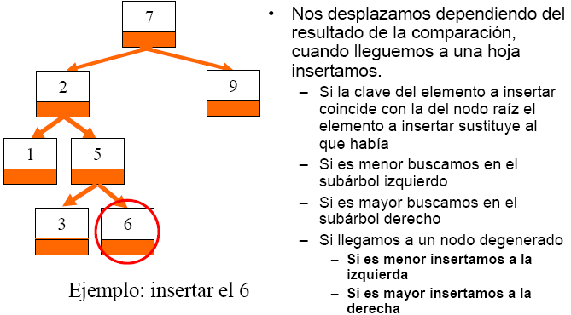
Inserción

Slide 19
Algoritmo InsertaABB (Raiz, Dato)
Si Dato< Raiz.Info Entonces Si Raiz.SubIzq <> null Entonces InsertaABB(Raiz.SubIzq, Dato) si_no NodoABB nuevo=new NodoABB(Dato) Raiz.SubIzq=nuevo Fin-decision si_no Si Dato > Raiz.Info Entonces si Raiz.SubDer<> null Entonces InsertaABB(Raiz.SubDer,Dato) si_no NodoABB nuevo=new NodoABB(Dato) Raiz.SubDer=nuevo Fin-decision si_no Imprime “No permite nodos con claves iguales” Fin_decision Fin_decision Fin_Algoritmo
Para hacer uso del algoritmo de inserción en un árbol de búsqueda binaria, debe existir el nodo raíz.

Slide 20
Ejemplo de recorridos
Raiz
C,D,A,B,E,F,I,H
C
A
D
E
B
F
I
Preorden:
C,A,B,D,E,F,I,H
(raiz, izq, der)
H
Inorden:
A,B,C,D,E,F,H,I
(Izq, raiz, der)
Postorden:
B,A,H,I,F,E,D,C
(Izq, der, raiz)

Slide 21
Estructuras de Datos No Lineales Árboles de Búsqueda Binarios
Algoritmo PreOrden (Raiz)
Si Raiz <> null Entonces Imprime Raiz.Informacion PreOrden(Raiz.SubIzq) PreOrden(Raiz,SubDer) Fin_decision Fin_Algoritmo
Algoritmo PosOrden (Raiz)
Si Raiz <> null Entonces PostOrden(Raiz.SubIzq) PostOrden(Raiz.SubDer) Imprime Raiz.Informacion Fin_decision Fin_Algoritmo
Algoritmo InOrden (Raiz)
Si Raiz <> null Entonces InOrden(Raiz.SubIzq) Imprime Raiz.Informacion InOrden(Raiz,SubDer) Fin_decision Fin_Algoritmo

Slide 22
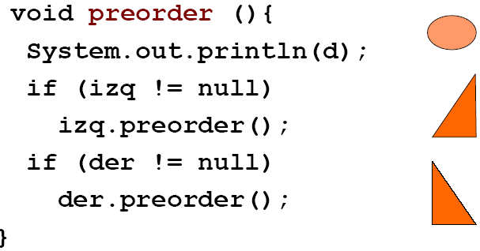
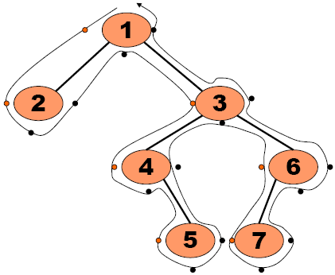
Recorrido Preorden
Se visita primero la raíz, luego el subárbol izquierdo y por ultimo el subárbol derecho, esto de manera recursiva para cada subárbol partiendo de la raíz.

Slide 23
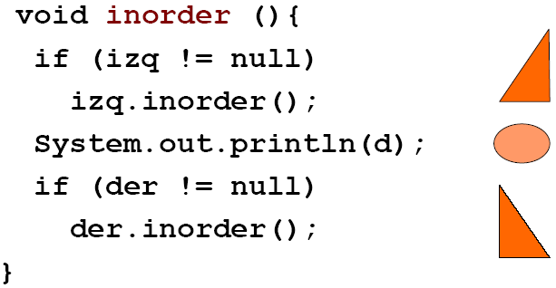
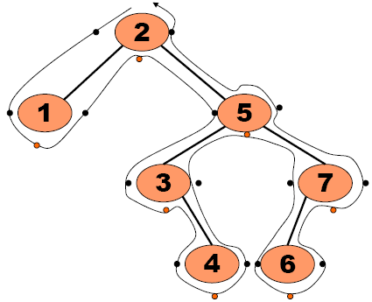
Recorrido Inorden
Se visita primero el subárbol izquierdo, luego la raíz y por ultimo el subárbol derecho, esto de manera recursiva para cada subárbol partiendo de la raíz.

Slide 24
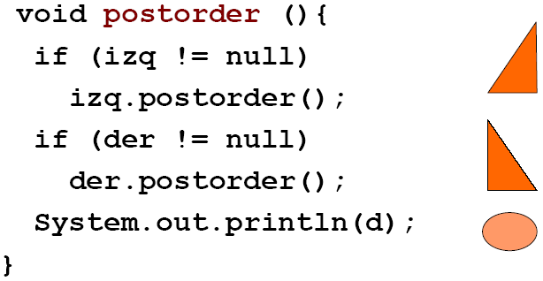
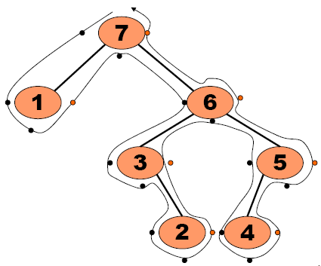
Recorrido Postorden
Se visita primero el subárbol izquierdo luego el subárbol derecho y por ultimo la raíz, esto de manera recursiva para cada subárbol partiendo de la raíz.

Slide 25
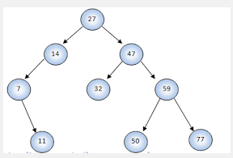
Ejercicio
¿Cual sería el recorrido PreOrden?
PosOrden?

Slide 26
Menú árboles:
Agregar Nodo
Imprimir InOrden
Imprimir PreOrden
Imprimir PosOrden
Buscar un Dato Recursivo (obteniendo por teclado el dato a buscar)
Búsqueda No recursiva
Mostrar Altura del Árbol
Cuenta numero de nodos
Borrar Nodo

Slide 27
Borrar nodos en ABB
La operación de borrado al igual que en otras estructuras, consiste en eliminar el nodo que contiene la información X, en un árbol con los nodos ordenados. Se pueden presentar tres casos:
1. El nodo con la información X no se encuentra.
60
Suponga que se desea eliminar el nodo que contenga la información 100.
55
70
Se realiza una búsqueda en el árbol y el nodo que contenga 100 no es encontrado, por lo tanto no hay ninguna acción por realizar para borrar este nodo.
65
75

Slide 28

Borrar nodos en ABB
2. El nodo con la información X tiene 0 o un hijo
60
Suponga que se desea eliminar el nodo que contenga la información 67.
55
70
65
75
bastaría con sustituir el nodo a eliminar por su hijo
62
67
En base a esta gráfica si se desea eliminar el 66, el cual tiene 0 hijos, el subárbol derecho del 65 tomaría null ya que se le asignaría el valor de uno de los subárboles del 66.
66
Secuencia de búsqueda

Slide 29
Borrar nodos en ABB
3. El nodo de X tiene dos hijos.
Suponga que se desea eliminar el nodo que contenga la información 70.
60
55
70
72
Se debe de sustituir el nodo a borrar por su descendiente más a la izquierda de su subárbol derecho (valor más pequeño ) o por el más a la derecha de su subárbol izquierdo (valor más grande).
65
75
62
74
85
Observe que el nodo que contenía el 70 es actualizado con el valor 72, en este momento existen dos nodos con clave 72, por lo cual se debe de mandar dar de baja el 72 iniciando la búsqueda en el subárbol derecho de donde estaba el 70.
72
80
90
Secuencia de búsqueda

Slide 30
Algoritmo RetiraABB (Raiz, Infor)
Si Raiz=null Entonces Imprime “No se encuentra la inf. En ABB” Si_no Si Infor.ATRIBUTO < Raiz.ATRIBUTO Entonces RetiraABB(Raiz.SubIzq, Infor) si_no Si Infor.ATRIBUTO > Raiz.ATRIBUTO Entonces RetiraABB(Raiz.SubDer,Infor) Si_no //Localizo el nodo Si (Raiz.SubDer <> null and Raiz.SubIzq<>null) Entonces //2 hijos NodoABB Temp=Raiz.SubDer While (Temp.SubIzq <> null) //localizamos el menor del SubDer Temp=Temp.SubIzq Raiz.ATRIBUTO=Temo.ATRIBUTO //Los Atributos SubDer y SubIzq no se actualizan Infor.ATRIBUTO=Temp.ATRIBUTO //Este nodo será el que se busque para borrar RetiraABB(Raiz.SubDer,Infor) Si_no Si (Raiz.SubDer = null) //Tiene 0 o un hijo Raiz=Raiz.SubIzq Si_no Raiz=Raiz.SubDer Fin_decision Fin_decision Fin_Algoritmo

Slide 31
Proyecto Arboles
Se les informará

Slide 32
4.2 Grafos

Slide 33
Definición de Grafos
Un grafo es una estructura de datos no lineal que consta de:
Un conjunto finito V de elementos llamados vértices (Nodos, Puntos).
Un conjunto E de aristas

Slide 34
Un grafo se denota como G = (V, E).
NODOS VECINOS O ADYACENTES: Dos nodos son vecinos si existe una arista que los una.
E = (u, v) los vértices u, v son vecinos.
EL GRADO DE UN NODO U: es el número de aristas que contienen a u.
NODO AISLADO: Son aquellos nodos que tienen grado 0.
GRAFO ETIQUETADO: Es un grafo donde cada arista tiene un valor asignado.

Slide 35
Ejemplo de grafos:
Chicago
Portland
New York
Los Ángeles
Miami
Las Vegas
V(G)= Los Ángeles, Portland, Chicago, New York, Las Vegas, Miami.
E(G)={(Los ángeles, Chicago),(Los ángeles, New York), (Chicago, New York), (Chicago, Las Vegas), (Las vegas, New York), (Las Vegas, Miami)}

Slide 36
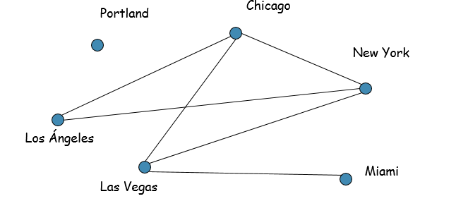
Las aristas no están ordenadas lo que significa que:
( Los Ángeles, Chicago) = ( Chicago, Los Ángeles)
( u₁, v₂) = (u₂, v₁)
Grado (Los Ángeles) = 2
Grado (Chicago) = 3
Grado de Portland = 0

Slide 37
Utilidades
Los grafos sirven para representar relaciones arbitrarias (no necesariamente jerárquicas) entre objetos de datos
PLAZA DE
CASTILLA
GUZMAN
EL BUENO
NUEVOS
MINISTERIOS
CUATRO
CAMINOS
AVDA. DE
AMÉRICA
CANAL
GREGORIO
MARAÑÓN

Slide 38
Introducción: aplicaciones
Circuitos electrónicos
Tarjetas impresas
Circuitos integrados
Redes de transporte
Autopistas
Vuelos
Redes de ordenadores
LANs
Internet
Web
Bases de datos
Diagramas entidad/relación

Slide 39
Grafo dirigido
Un grafo dirigido es una estructura de datos no lineal que consta de:
Un conjunto finito de elementos llamados vértices.
Un conjunto E de aristas con orientación (flechas) que conectan a 2 nodos.
Chicago
Portland
New York
Los Ángeles
Miami
Las Vegas

Slide 40
Grafos Dirigidos
b
Grafo no dirigido
V(G1) = {a,b,c,d}
A(G1) = {(a,b),(a,d),(b,c),(b,d)}
d
a
c
3
Grafo dirigido
V(G2) = {1,3,5,7,9}
A(G2) = {(1,3),(3,1),(9,1), (3,5),(5,7)}
9
5
1
7

Slide 41
Terminología:
Un camino P de longitud n desde un nodo U a un nodo V es una secuencia de n + 1 nodos escrita como: P (V₀,V₁,…,V_{n}).
Donde:
U = V₀
V_{i} es adyacente a V_{i-1} para toda i = 1, 2, …, n
V_{n} = V
Bucle: Conexión de un vértice consigo mismo.
Camino Cerrado: Es un camino donde V₀ = V_{n} , el vértice inicial y el final son el mismo.
Camino Simple: Es aquel donde todos los vértices son distintos (Solo V₀ puede ser = a V_{n}).

Slide 42
Ciclo: Camino simple cerrado de longitud 3 o mayor.
K-Ciclo: Es un ciclo de longitud K.
Grafo Convexo: Grafo donde existe un camino entre cualesquiera dos de sus nodos.
Grafo Completo: Un grafo es completo si cada nodo U de G es adyacente a todos los demás nodos de G.
Multigrafo: Es una generalización de un grafo que:
Contiene bucles y /o
Contiene aristas múltiples que conectan a los mismos extremos.

Slide 43
G1
G2
Grafo Completo
G3
Grafo Completo Dirigido
G4

Slide 44
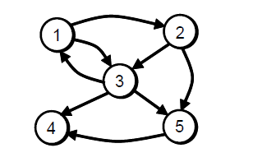
G1
Ejercicio, definir lo siguiente:
V(G1): __________________________________
A(G1):__________________________________

Slide 45
4.2.1. Representación de Grafos
La representación de los grafos (de manera interna) puede hacerse de varias formas:
Por medio de una matriz de adyacencia: representa a un grafo utilizando un espacio cuadrático.
Por medio de listas de adyacencia: Utiliza un espacio lineal.

Slide 46
Representación secuencial de grafos:
Se basa en una matriz de adyacencia.
Suponga que G es un grafo dirigido simple de m nodos y que los nodos de G han sido ordenados y llamados V₁, V₂, … , V_{n}. La matriz de adyacencia para G es de tamaño m x m definiendo cada elemento como:
a_{ij} = 1 : si V_{i} es adyacente a v_{j}. Existe e = (v_{i}, v_{j})
0 : en caso contrario.
Ejemplo 1:
V₁ V₂ V₃ V₄
X
Y
Z
W
0 0 0 1
1 0 1 1
1 0 0 1
0 0 1 0
V₁
V₂
V₃
V₄
X
V₁ = X
V₂ = Y
V₃ = Z
V₄ = W
A =
= A¹
Y
Z
W
X Y Z W

Slide 47
Para un grafo no dirigido, la matriz de adyacencia es una matriz simétrica: a_{i,j} = a_{j,i}
X Y Z W
Y
X
X
Y
Z
W
0 1 1 1
1 0 1 1
1 1 0 2
1 1 2 0
Z
W

Slide 48
Para un grafo no dirigido, la matriz de adyacencia es una matriz simétrica: a_{i,j} = a_{j,i}
X Y Z W
Y
X
X
Y
Z
W
0 1 1 1
1 0 1 1
1 1 0 2
1 1 2 0
Z
W

Slide 49
Representación en memoria enlazada:
Un grafo se puede representar con una LISTA DE ADYACENCIA.
Una lista de adyacencia para un vértice a es una lista ordenada de todos los vértices adyacentes a a.
Si el Número de nodos es fijo se pueden almacenar en un arreglo.
Ejemplo:
a
c
b
b
a
a
b
c
d
d
b
c
d
Arreglo de nodos
Lista de nodos adyacentes a cada nodo.

Slide 50
* Si el número de nodos puede variar, se deben almacenar en una lista.
Lista de Nodos
a
b
c
b
a
c
d
d
b

Slide 51
Operaciones sobre grafos: (para representación en memoria dinámica)
1) Insertar Vértice
2) Buscar Vértice (Imprimir Adyacentes)
3) Insertar Aristas
4) Eliminar Vértice
5) Eliminar Aristas
6) Recorrer Grafo
7) Verificar vacío
Los vértices se mantienen en un vector de vértices. No pueden existir vertices repetidos.
Los aristas se mantienen en una lista para cada vértice.

